Slide 1
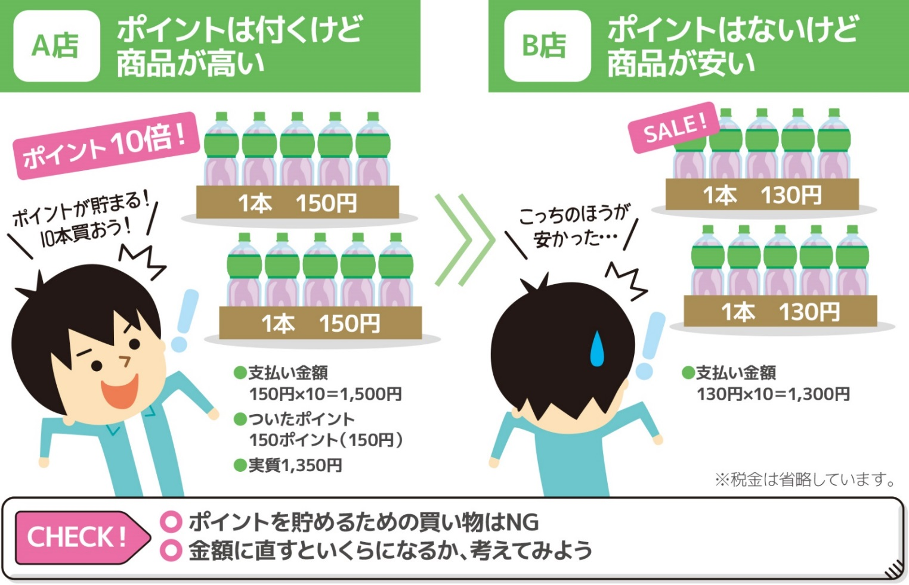
ポイントの価値を見極めよう
ポイントを貯めていると、ポイントの還元率が高い日に多めに買い物をしたくなるかもしれません。ポイント10倍！など高い還元率の宣伝を目にする機会もあるでしょう。とはいえ、ポイントを貯めるために買い物をするのは本末転倒です。必要ないものまで買わないように注意しましょう。

